Slide 1
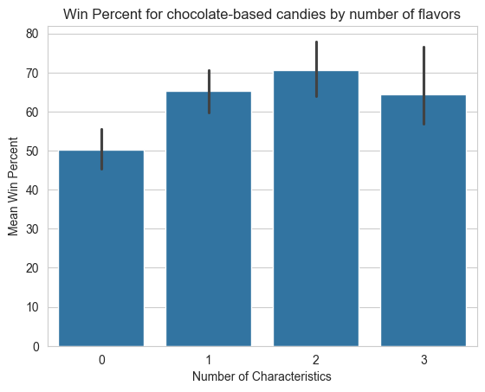
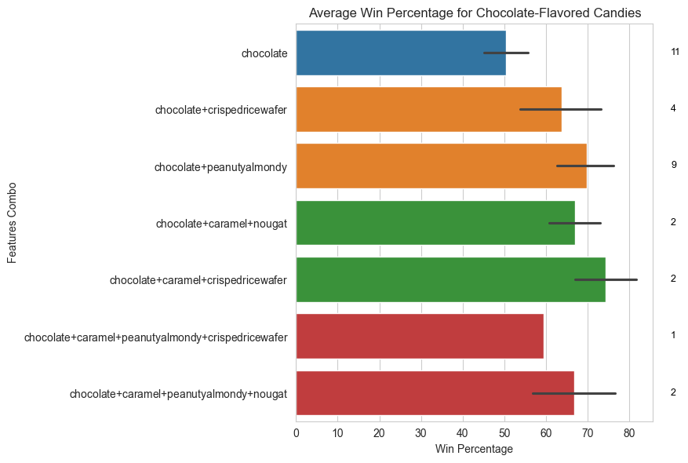
Management Summary
Wir empfehlen eine Schoko-Süßigkeit mit Erdnuss-, Mandel- oder Knusperreiswaffelgeschmack.
Datengrundlage aus Marktforschung
Explorative Insights:
83 Süßigkeiten
269.000 zufällig generierten paarweisen Vergleichen von Süßigkeiten
6 Geschmacksrichtungen: chocolate, fruity, caramel, peanutyalmondy, nougat, crispedricewafer
3 Merkmale zu Konsistenz/Form: hard, bar, pluribus
1 Merkmal zum Zuckergehalt der Süßigkeit
1 Merkmal zum Preisperzentil, d. h. relativer Preis einer Süßigkeit
Geschmack: fruity ist ein eigenständiger Geschmack, chocolate oft kombiniert
Form: chocolate – bars, fruity - hard und/oder pluribus
Preis: chocolate und fruity können in unterschiedlichen Preiskategorien liegen
Fokus auf Süßigkeiten auf Schokoladenbasis
Der durchschnittliche Gewinnanteil für Süßigkeiten auf Fruchtbasis beträgt 44,0 %.
Der durchschnittliche Gewinnanteil für Süßigkeiten auf Schokoladenbasis beträgt 61,3 %.
Sollen wir der Schokosüßigkeit etwas hinzufügen?
Ja, 1-2 Geschmacksrichtungen, um die Gewinnwahrscheinlichkeit zu erhöhen
Welche Geschmacksrichtung hinzufügen?
Wir empfehlen peanutyalmondy und crispedricewafer
Validierung
Regressionsanalyse bestätigt explorative Analyse
Geschmack | Value Add to Win %
chocolate | 17.0***
chocolate x peanutyalmondy | 12.5***
chocolate x crispedricewafer | 8.2*

